Slide 1
Joyeuse
Un Framework para el desarrollo rápido de videojuegos

Slide 2
El mercado

Slide 3
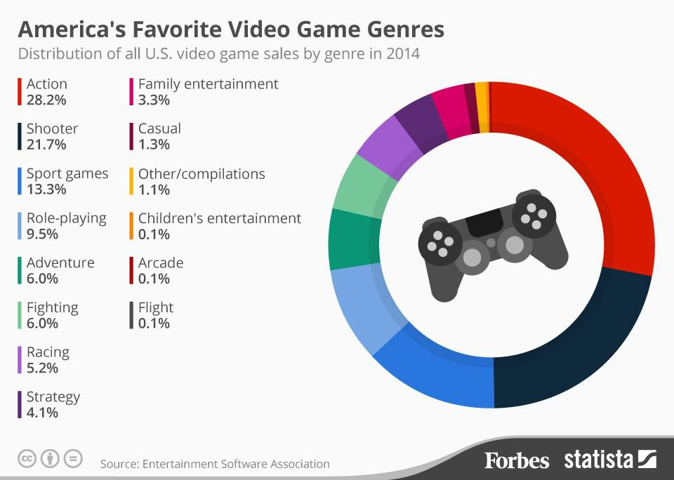
Porcentaje de ganancias (2014)

Slide 4
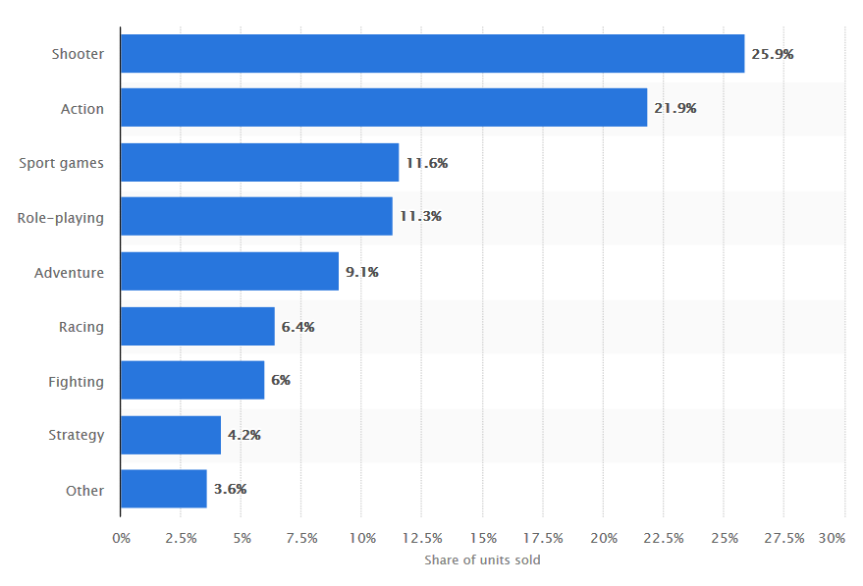
Porcentaje de ganancias (2017)

Slide 5
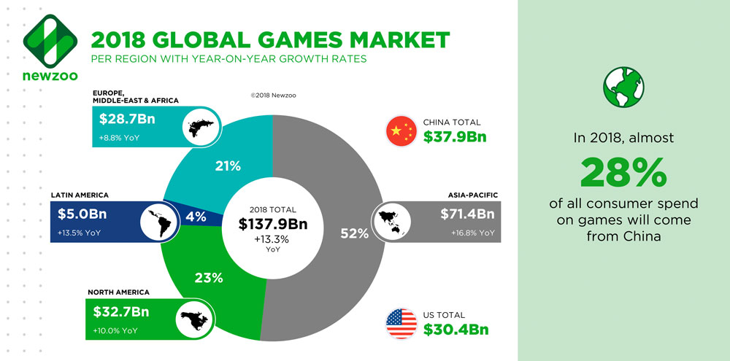
Ganancias por Región

Slide 6
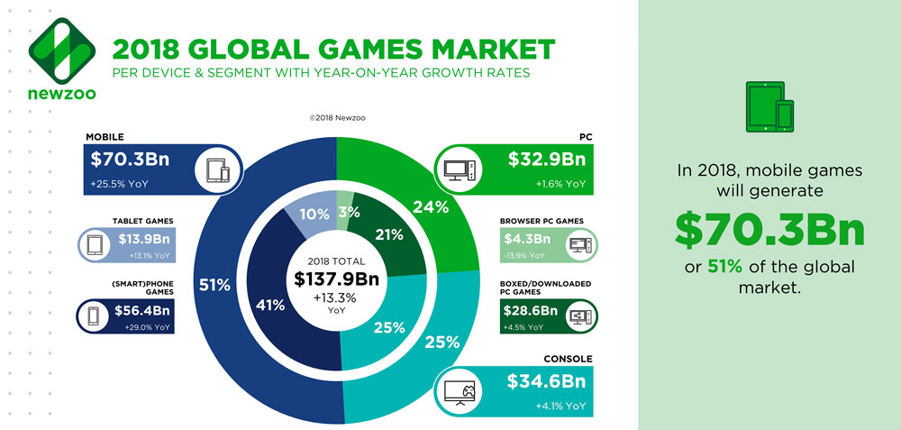
+6.45% crecimiento anual proyectado 9.54 mil millones de dólares en ganancias

Slide 7
Antecedentes

Slide 8
FPS Creator
Lanzamiento: 2005
DirectX9
Última actualización: 2017 (Black Ice Mod)
Multijugador sin soporte desde el 2016
Uso máximo de RAM de 2GB
Máximo 5 niveles
Plataformas: Windows
Código en Github, sin licencia especificada

Slide 9
Frecuencia de Búsqueda
Nota: Google no proporciona información en bruto, solo porcentajes y comparaciones.

Slide 10
GameGuru
2012 – Fecha Actual (De pago)
Sucesor de FPSCreator
LUA como lenguaje de scripts (#20 en PYPL*)
DirectX11
Plataformas: Windows
Posibilidad de usar modelos propios
Se venden modelos y texturas como DLC
Código cerrado
*PYPL interpreta información de Google Trends

Slide 11
Frecuencia de búsqueda

Slide 12
SilentWalk FPS
Lanzado 2008, no hubo actualizaciones
Bajo nivel de usuarios
DirectX9
Código cerrado
Nota: No existe información de Google Trends debido a la baja cantidad de búsquedas.

Slide 13
Entidad 3d
2004 - 2016
Cese del desarrollo entre 2008 – 2013
Cantidad limitada de diferentes enemigos, armas, personajes
Niveles BSP
Incompatible con Windows 8
Problemas de compatibilidad con Windows 10
Documentación extensiva, llena de ejemplos
DirectX8 y OpenGL 1
Código cerrado

Slide 14
Frecuencia de búsqueda

Slide 15
Reality Factory
DirectX9
Niveles BSP
Simkin para scripts
Incluye herramientas necesarias
Incluye modelos, sonidos y texturas
Opciones para usar cámara en 1era y 3era persona.
Código abierto

Slide 18
Comparación
Engine/ Framework | Estado del código | Gráficos | Lapso de desarrollo | ¿Gratis? | Documentación
FPS Creator | Abierto, sin licencia | DirectX9 | 2005-2017 | Si | Manual de uso
GameGuru | Cerrado | DirectX11 | 2012-Actual | No | Video tutoriales
SIlentWalk FPS | Cerrado | DirectX9 | 2008-2008 | Si | Manual de uso
Entidad3D | Cerrado | DirectX8 | 2004-2016 | Si | Manual de uso, tutoriales escritos
Reality Factory | Abierto, Atribución modificada | DirectX9 | 2006-2014 | Si | Manual de uso, tutoriales escritos

Slide 19
Engines modernos

Slide 20
unity
Engine con más usuarios en el mundo
Editor disponible para MacOS y Windows
Tienda de Assets
C# como lenguaje de programación (#5 a nivel global)
Sistema de scripts visuales
DirectX12 y Vulkan
Código cerrado (Código fuente de paga)
#1 en juegos publicados en el Global Game Jam
Plataformas soportadas: Linux, Mac, Windows, Xbox, Switch, PS4, Android, IOS
Gratis con ganancias inferiores a 100, 000 USD, planes mensuales:
Plus: 25USD
Pro:125USD

Slide 21
Unreal
Engine más usado a nivel profesional
Editor disponible para Windows
C++ como lenguaje de programación (#2 nivel global)
Sistema de scripts visuales
DirectX11+ y Vulkan
Código abierto (modificable bajo licencia privativa)
#2 en juegos publicados en el Global Game Jam
Plataformas soportadas: Windows, Mac, Xbox One, Switch, PS4, Android, Linux*
Gratis, pago del 5% de ganancias a partir de 3,000 USD en utilidades
*El 90% de los desarrolladores usando Unreal descartan publicar en Linux por los errores críticos persistentes

Slide 22
Godot
Editor disponible en MacOS, Windows y Linux
GDScript (Variante de Python, #1 en ranking global), C++ y C# como lenguajes de programación
OpenGL3.1 y OpenGL 2.0, soporte para Vulkan planeado para finales de 2019
Código Abierto (licencia MIT, administrado por la FOSS Conservancy)
#3 en juegos creados en el Global Game Jam*
Plataformas soportadas Out of the box: Windows, Mac, Linux, Xbox One (Via UWP), Android, IOS
Plataformas con soporte de terceros: Nintendo Switch, PS4, Xbox One (Via soporte nativo)
*En el apartado 2D ocupa el 4º lugar, detrás de Construct

Slide 23
Otros engines foss
Xenko
Vulkan
C#
Editor: Windows, Linux
Plataformas: Windows, UWP, Linux, (Ubuntu), Android 2.3+, iOS 8.0+
Armory3D
D3D11, OpenGL4.4+
Haxe
Editor: Windows, Linux, Mac
Plataformas: Windows, Linux, Mac, HTML5, Android, iOS, PS4, XBOne, Switch

Slide 24
Comparación
Engine/ Framework | Estado del código | Gráficos | Lenguaje | Costo | Documentación
Unity | Cerrado, visible para referencia | DirectX12, Vulkan | C# | Gratis con ganancias inferiores a 100, 000 USD Plus: 25USD Pro:125USD | Manual de uso
Unreal | Abierto, licencia personalizada | DirectX11 | C++ | Gratis, 5% de comisión a partir de $3,000 USD en ganancias netas | Manual de uso
Godot | MIT | OpenGL 2.0/3.1 | GDScript (derivado de Python), C# y C++ | Gratis | Manual de uso
Xenko | MIT | DirectX9+, Vulkan OpenGL 3.0+ | C# | Gratis | Manual de uso
Armory3D | ZLib | DirectX11, Open GL 4.4 | Haxe | Gratis | Manual de uso

Slide 25
Framework Jouyeuse
Asociaciones Clave
Equipo de desarrollo de Godot Engine
Github
Gumroad
Patreon
Readthedocs
Actividades Clave
Programar librerías
Crear herramientas
Documentar ejemplos
Propuesta
de valor
Conjunto de herramientas gratuito
para crear video juegos
sin conocimientos
de programación,
Intuitivo, ligero, con
documentación clara y
con opción de
ser extendido o
modificado.
Relaciones
Con clientes Se ofrece un
conjunto de
prefabricados y
herramientas para
desarrollar
Rápidamente
juegos de
forma gratuita,
también se ofrece
una versión
optimizada de
forma comercial,
con soporte técnico.
Segmentos de
clientes
Personas con
cualquier nivel de
conocimiento sobre
desarrollo de
videojuegos,
interesados en ello.
Recursos Clave
Godot Engine
Sphinx
Estructura de costos
$100 mensuales en electricidad,
$500 en gastos de vida por persona,
$120 en anuncios de Facebook, $400 máximo
en anuncios de Google. (Al mes).
Mínimo de 6 meses de desarrollo.
Fuentes de ingresos
Suscripción vía Patreon, ofreciendo soporte técnico
y licencia para uso de la versión optimizada, con un
Coste de 25 USD por actualización de versión.
Canales
Promoción vía Anuncios
dirigidos de Google y
Facebook.
Distribución vía Github y
Gumroad.

Slide 26
Referencias
Niall, M. (2015, Junio 26). America's Favorite Video Game Genres [Infographic]. Recuperado de Forbes: https://www.forbes.com/sites/unicefusa/2019/01/24/in-photos-10-classrooms-from-around-the-world/#77901ff11748
Statista. (2018, Mayo). Genre breakdown of video game sales in the United States in 2017. Recuperado de Statista: https://www.statista.com/statistics/189592/breakdown-of-us-video-game-sales-2009-by-genre/
Tom, W. (2018, Abril 30). Global Games Market Revenues 2018 | Per Region & Segment. Recuperado de Newzoo: https://newzoo.com/insights/articles/global-games-market-reaches-137-9-billion-in-2018-mobile-games-take-half

